Slide 1


Slide 2

Pois como a mulher proveio do homem, assim também o homem nasce da mulher, mas tudo vem de Deus.
I Coríntios 11:12

Slide 3

Homem e mulher são diferentes

Slide 4
Por que as pessoas estão se separando e justificando o divórcio pela incompatibilidade de gênios?

Slide 5

O casamento é a arte de compatibilizar os gênios, os temperamentos, o nosso histórico de vida.

Slide 6

Diferenças Diferentes

Slide 7

“Casal engravidou”.
A mulher está preocupada com a decoração do quarto do bebê e homem com o dinheiro que vai gastar
e que não tem.

Slide 8

Quando um homem senta na frente do guarda-roupa e diz que não tem roupa, ele está dizendo que não tem roupa passada.

Slide 9

A mulher quando senta na frente do guarda-roupa e diz que não tem roupa, está dizendo que não tem roupa nova.

Slide 10
Elas têm a visão “global” do mundo.

Slide 11
Homem tem que ter foco

Slide 12

A mulher é o único ser da Terra que sabe a diferença entre o bege, o creme, e o marfim.

Slide 13

Deus nos criou diferentes para nos completarmos, para entendermos que nunca seremos completos um sem o outro.

Slide 14

1. Jugo Desigual

Slide 15
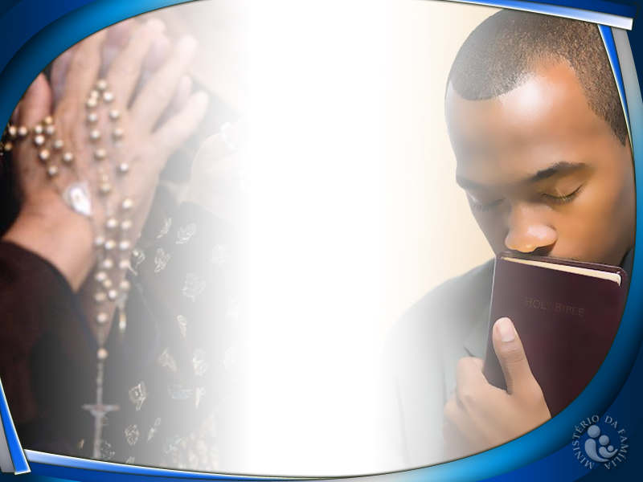
Quando homem e mulher possuem fé diferente é possível prever problemas à vista.

Slide 16

Na Bíblia, todas as vezes que existe o jugo desigual ele vem acompanhado de grandes problemas

Slide 17
É por isso que a Bíblia não recomenda o casamento entre pessoas com religiões diferentes.

Slide 18

2. Interesses e Objetivos opostos.

Slide 19
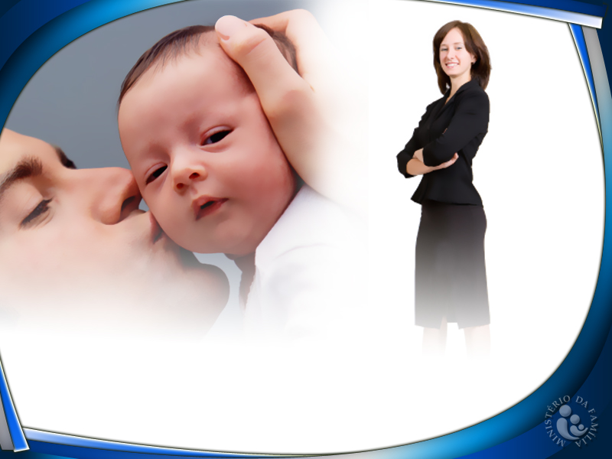
O homem sonha em ser pai, mas a mulher quer se realizar profissionalmente e não deseja filhos.

Slide 20
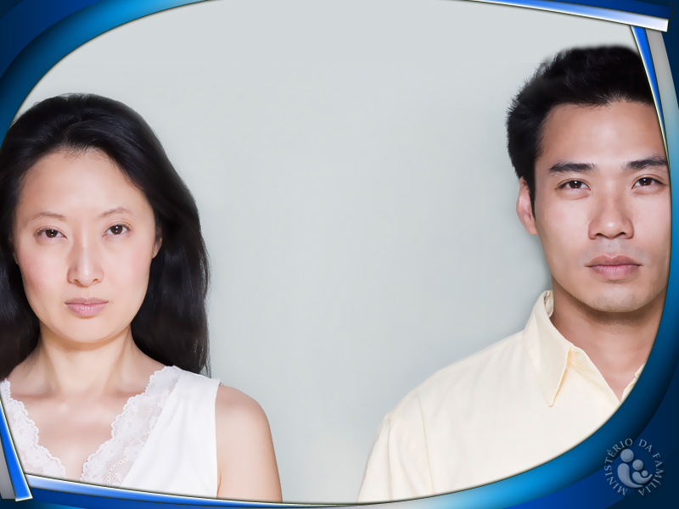
3. Temperamentos diferentes controlados
pelo Espírito.

Slide 21

Temos que aprender a ceder, e a entender de uma vez por todas que estar certo nem sempre resolve a questão.

Slide 22
Em qualquer relacionamento temos que aprender a ceder.

Slide 23
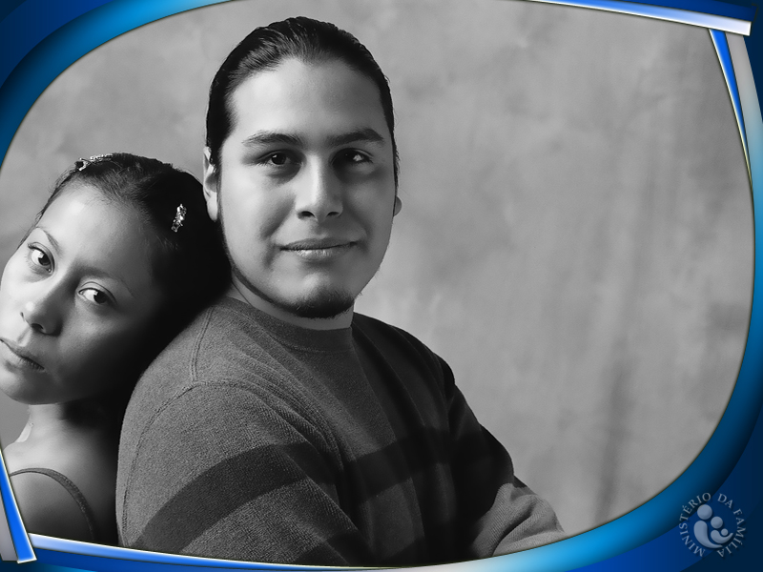
1º
Não somos donos da verdade.

Slide 24

2º
As pessoas são mais importantes que as coisas ou os conceitos.

Slide 25

3º
Quando você cede, você está amadurecendo como pessoa no mundo dos relacionamentos

Slide 26

Diferenças que aproximam

Slide 27

Para poder ter equilíbrio, para saber agir, para conseguir se controlar, ou mesmo para mudar, se for o caso, você precisa de íntima relação com Deus.

Slide 28
“Então dali buscarás ao senhor teu Deus, e o acharás, quando buscares de todo teu coração e de toda a tua alma”.
Deuteronômio 4:29

Slide 29
O casamento é antes de tudo uma experiência espiritual.

Slide 30

Não existe casamento que não tenha solução.

Slide 31
Tudo pode mudar quando estamos nas mãos de Deus.

Slide 32

Dê uma chance para Jesus. Deixe Ele entrar na sua vida, na sua casa, no seu lar.

Slide 33
Tudo é possível para aquele que crê no Senhor Jesus.

